Slide 1
Autenticazione del messaggio per
la cifratura a chiave segreta:
Checksum del messaggio
Solitamente la condivisione della chiave segreta garantisce
l’autenticazione della sorgente.
L’autenticazione del messaggio è implicita nel caso di messaggi
significativi (linguaggi naturali). Cosa fare nel caso di messaggi
su linguaggi non naturali? (tutti i messaggi sono significativi)
Bisogna dare una struttura al messaggio

Slide 2
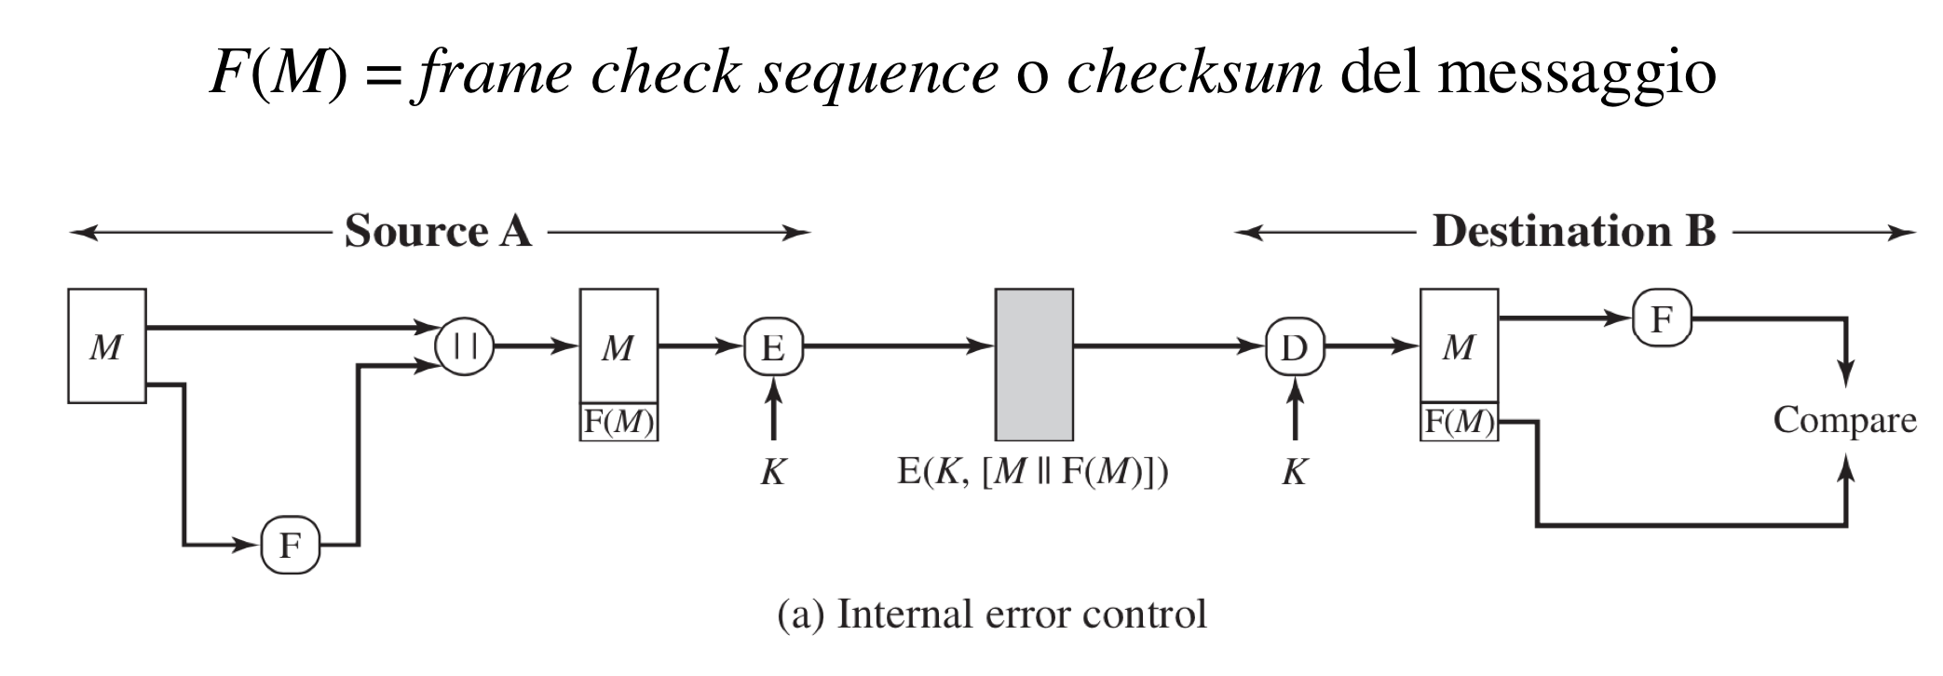
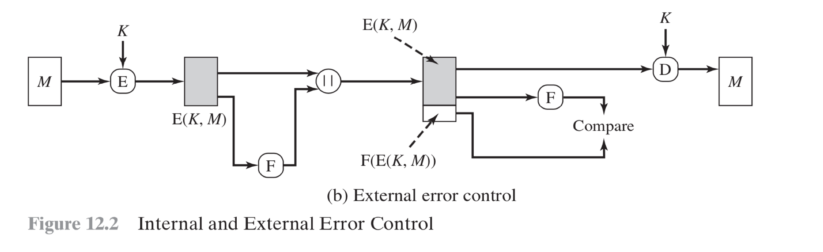
MAC

Slide 3
MAC
F(M) = frame check sequence o checksum del messaggio
M
F(M)
Y₀
Y₁
...
Y_{L-1}
checksum
checksum = Y₀ ⊕ Y₁ ⊕ ... ⊕Y_{L-1}

Slide 4
Message Authentication Codes - MAC
MAC = C(K, M)
M = messaggio trasmesso
C = funzione MAC
K = chiave segreta condivisa
MAC = messaggio di autenticazione
M
C
MAC
K
Differenza rispetto a funzioni Hash: c’è una chiave K segreta
condivisa, che garantisce l’autenticità del messaggio.

Slide 5
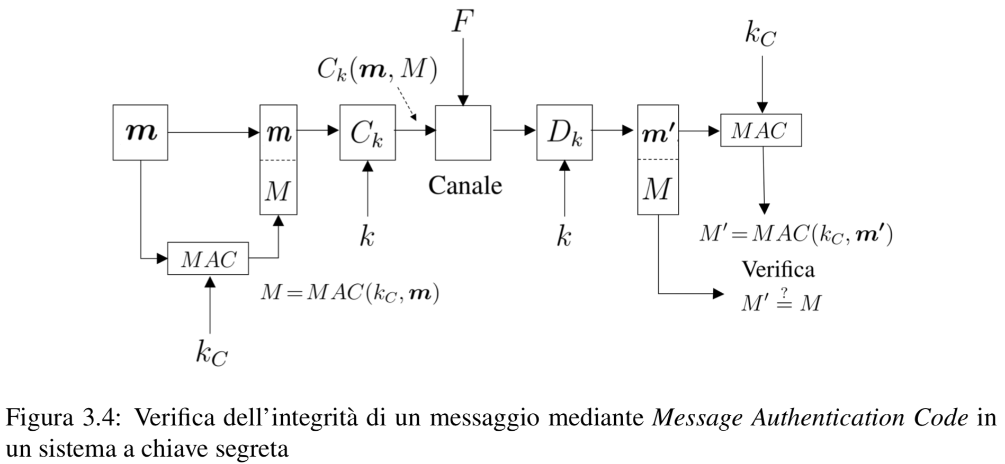
MAC

Slide 6
MAC
MAC = C(K, M)
M = messaggio trasmesso
K = chiave segreta condivisa
Osservazione 1: anche la cifratura è una sorta di MAC
Osservazione 2: la differenza tra cifratura e MAC è che
non serve che MAC sia invertibile
Dunque MAC è una specie di cifratura che non serve sia invertibile

Slide 7
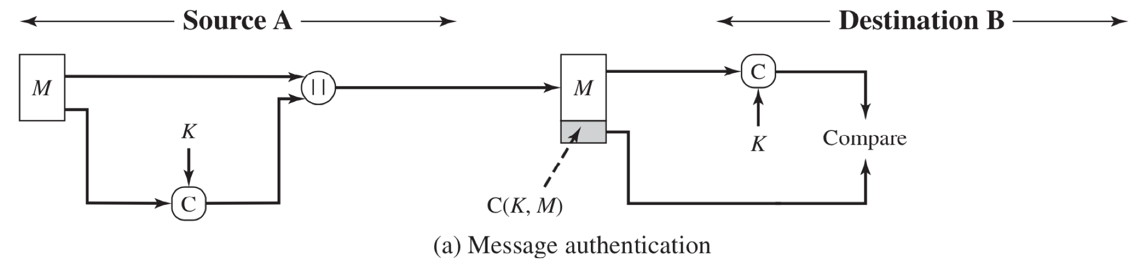
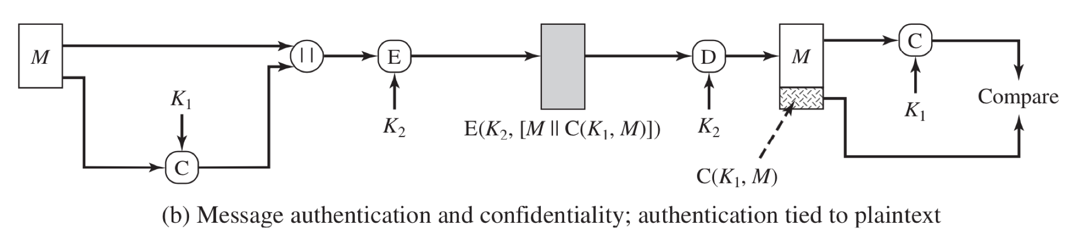
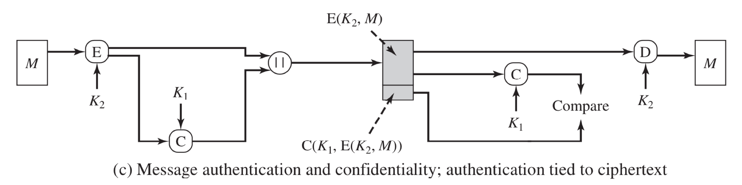
MAC

Slide 8
HMAC
HMAC-X
Hash-based Message Authentication Code
Si usa una chiave segreta condivisa (come in MAC) e
in più una funzione Hash (al posto di X si scrive il nome
della funzione hash: SHA256, MD5, RIPEMD160)
Documenti costitutivi:
RFC2104 (Request for Comments)
FIPS Publication 198 (NIST standard)
usato in
SSL
TLS
NTLMv2
FIPS = Federal Information Processing Standards
NIST = National Institute of Standards and Technology

Slide 9
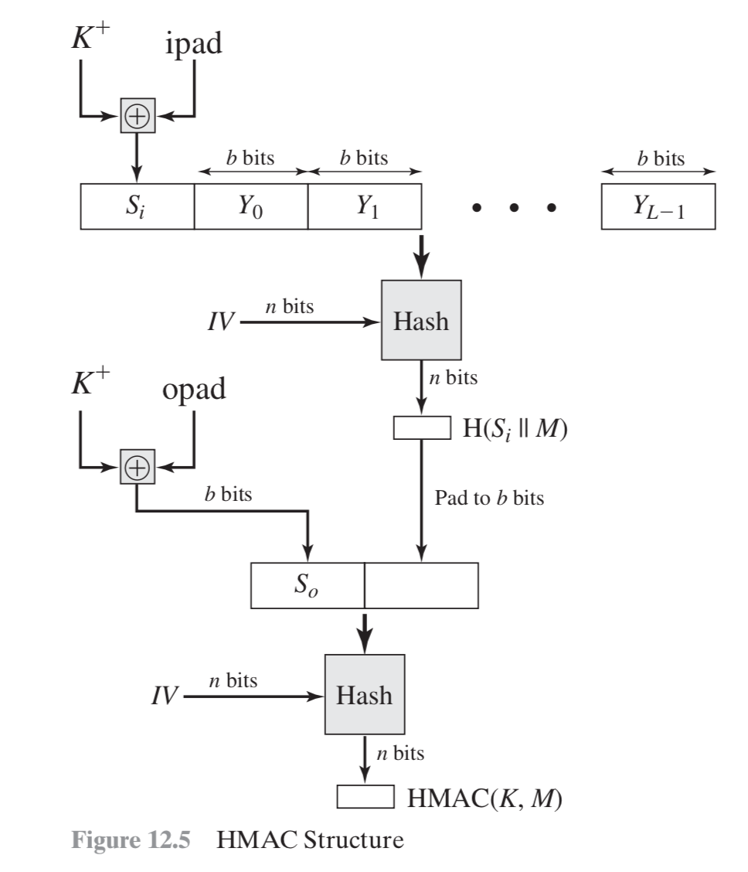
...
HMAC
00110110
M
MD5, SHA256
RIPEMD160
H = hash function
IV = initial value
M = message
Y_{i} = i-th block
L = number of blocks
b = bits/block
n = length hash digest
K = secret key
K⁺ = K padded with 0
ipad = 00110110 repeated
opad = 01011100 repeated
01011100
...
MD5, SHA256
RIPEMD160

Slide 10
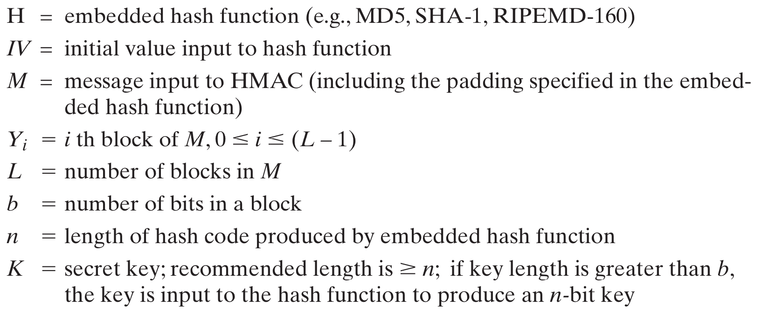
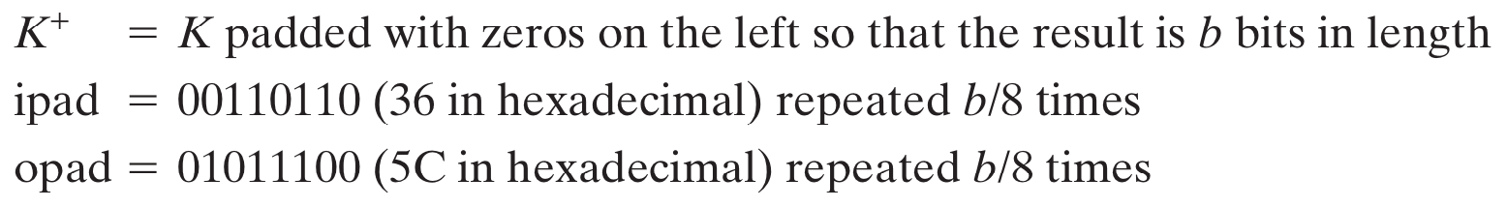
HMAC è esprimibile nel seguente modo:
HMAC

Slide 11
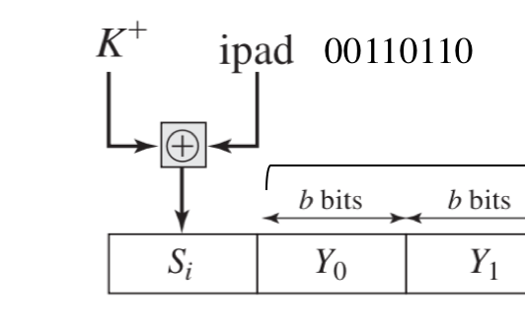
HMAC
Esempio: n = 160, b = 512,
b/8 = 512/8 = 64
512
K
000...00
512
n
b-n
00110110
...
00110110
64 volte

Slide 12
Key Derivation Function
Key Stretching - KS
Le funzioni Hash studiate finora (MD5, SHA, RIPEMD)
sono progettate per essere molto veloci nell’esecuzione.
Se la funzione Hash si calcola molto velocemente, con
delle GPU specifiche si possono eseguire miliardi di
Hash/s, tentando così un attacco massivo a forza bruta
(ricerca esauriente)
In alcuni casi è dunque preferibile disporre di funzioni
Hash che si calcolano impiegando risorse computazionali
importanti, in modo da scoraggiare attacchi basati sulla
ricerca esauriente. In questo consiste il Key Stretching

Slide 13
Key Derivation Function
Un esempio tipico è l’uso di funzioni Hash per la gestione
delle passoword in un database (DB), che deve riconoscere le
password degli utenti; queste non verranno memorizzate così
come stanno, poiché una forzatura del DB consentirebbe di
scoprire tutte le password degli utenti.
Si usa allora conservare i soli Hash delle password e una
funzione di Key Stretching scoraggia un attacco massivo a
forza bruta basato su una ricerca esauriente.
Vogliamo inoltre che la difficoltà possa essere modulata, per renderla idonea anche agli aggiornamenti tecnologici basati
su nuove generazioni di computer.

Slide 14
Key Derivation Function
Key Stretching (KS): si ricavano chiavi utili nel contesto crittografico a
partire da:
un’informazione segreta, per esempio una password utente, che
potrebbe essere anche corta o molto debole dal punto di vista statistico
dall’uso di funzioni Hash (per esempio mediante un HMAC)
sfruttando una stringa aleatoria (salt)
Mostreremo due esempi:
PBKDF2 (Password-Based Key Derivation Function)
Bcrypt

Slide 15
PBKDF2
PBKDF2
Password-Based Key Derivation Function
RSA Laboratories' Public-Key Cryptography Standards (PKCS)
Usato in
Kerberos
WPA-WPA2
Microsoft Windows Data Protection API
Mac OS X Mountain Lion
Apple iOS
Cisco IOS
...

Slide 16
PBKDF2
PBKDF2
Password-Based Key Derivation Function
DK = KDF(Password, Salt, Iterations)
DK = Derivation Key
salt = stringa aleatoria
Salt
Iterations
DK = Derivation Key
PRF
01010101010111
10011101010101
11101000001101
Password
HMAC
PBKDF2
dkLen = key length
DK = PBKDF2(PRF, Password, Salt, Iterations, dkLen)

Slide 17
PBKDF2
Il numero di iterazioni può essere variato e incrementato a
piacimento. L’obiettivo è di ottenere un rafforzamento della
chiave (key streching), basato sulla circostanza che la
computazione necessaria a ottenere la chiave finale costituisce
un ostacolo alla forzatura basata sulla ricerca esauriente.
DK = PBKDF2(PRF, Password, Salt, Iterations, dkLen)
PRF Pseudo-Random Function (p.es. HMAC)
Password è la password principale
Salt è una sequenza aleatoria di bit
Iterations è il numero di iterazioni desiderate
dkLen è la lunghezza in bit desiderata della chiave derivata
DK è la chiave generata

Slide 18
PBKDF2
Numero iterazioni:
Kerberos (2005) raccomanda 4096 iterazioni
Apple usava 2000 iterazioni per iOS 3 e 10000 per iOS 4
LastPass (2011) usava 5000 per JavaScript clients e
100000 lato server
Esempio
DK = PBKDF2(PRF, Password, Salt, Iterations, dkLen)
WPA2 usa i seguenti parametri

Slide 19
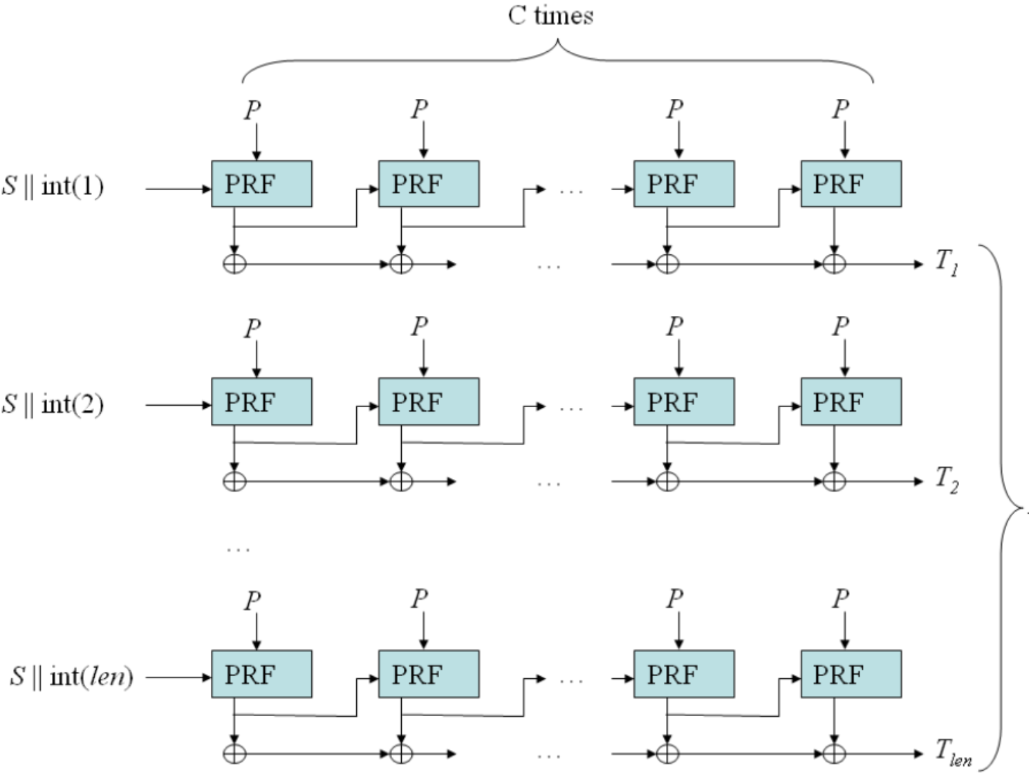
PBKDF2
Struttura del PBKDF2
C = # iterazioni
P = Password
S = Salt
int(i) = 32 bit BE
numero i
BE = big endian
U₁ U₂ U_{C-1} U_{C}
U₁ U₂ U_{C-1} U_{C}
DK
U₁ U₂ U_{C-1} U_{C}

Slide 20
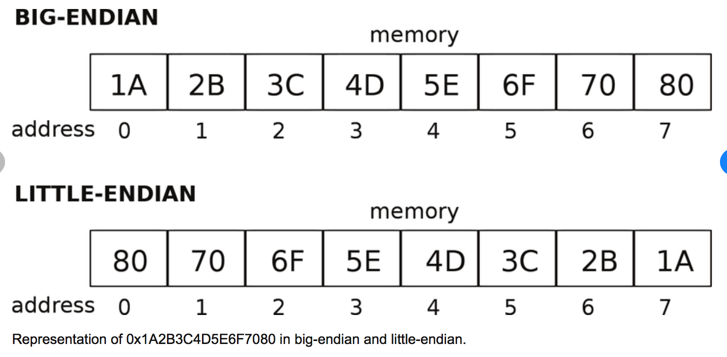
0x1A2B3C4D5E6F7080
0x significa: notazione esadecimale

Slide 21
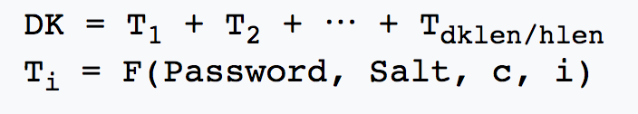
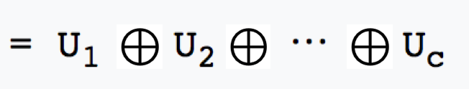
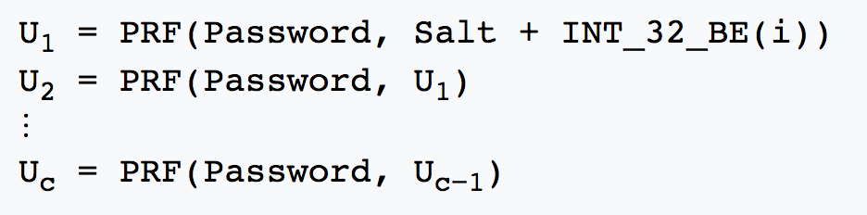
PBKDF2
Struttura del PBKDF2
|| = concatenazione di stringhe
c = iterazioni
||
||
||
INT_32_BE(i) = 32 bit in notazione Big Endian del numero intero i

Slide 22
Bcrypt
Basato sul cifrario a blocco Blowfish
Usato nei sistemi
OpenBSD
Unix
Linux

Slide 23
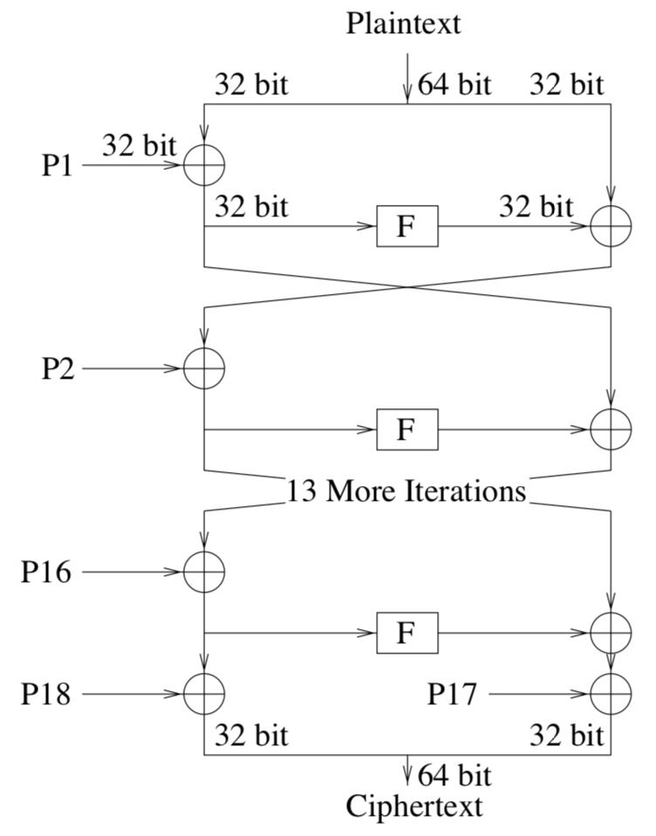
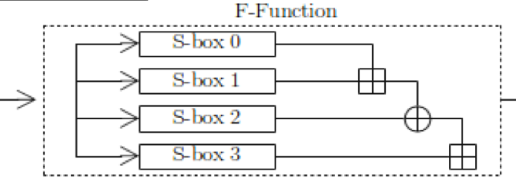


Bcrypt
Cifrario a
blocco Blowfish
introdotto nel 1993
da Schneier
blocchi da 64 bit
chiave di lunghezza
32-448 bit
le chiavi parziali
P₁-P₁₈ sono generate
con un procedimento
iterativo a partire
dai decimali di 𝛑,
da una chiave e da un salt
XOR somma mod 2³²

Slide 24
Bcrypt
≤ 72 byte
128 bit
Salt
Inizializzazione della chiave
(key setup) denominata
Eksblowfish
(Expensive Key Schedule
Blowfish)
24 byte = 192 bit
lunghezza dell’Hash
Nothing up my sleeve number

Slide 25
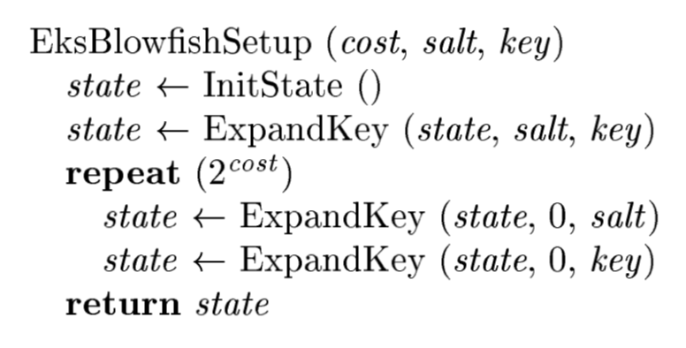
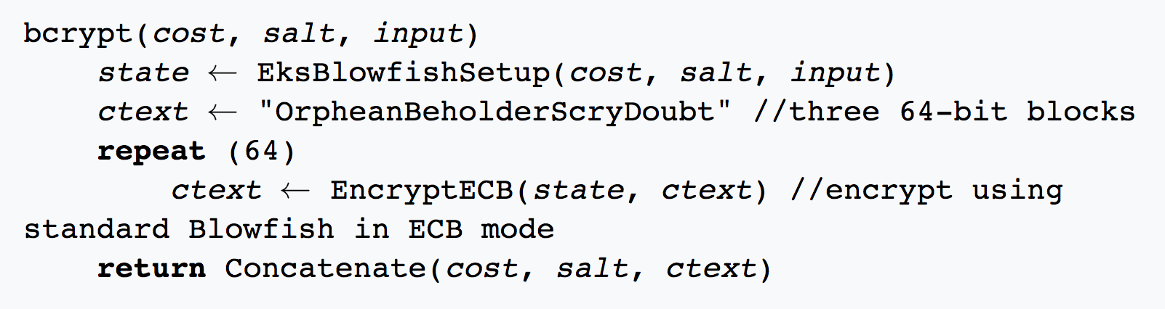
Bcrypt
La stringa generata da bcrypt è il risultato della cifratura del testo
"OrpheanBeholderScryDoubt" eseguita 64 volte
inizializzazione della chiave
procedura che non descriveremo

Slide 26
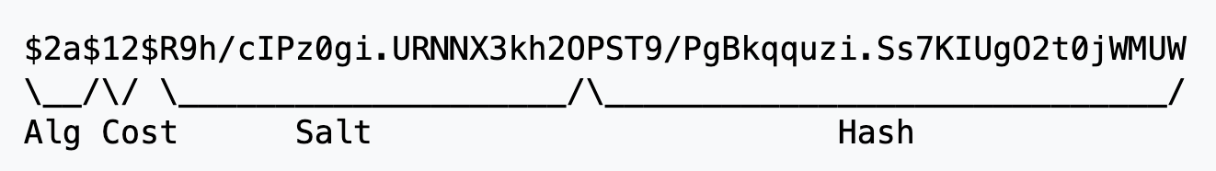
Struttura della stringa di uscita
$2<a/b/x/y> $[cost]$ [22 character salt] [31 character hash]
Con i seguenti parametri
password = abc123xyz
cost = 12
salt = R9h/cIPz0gi.URNNX3kh2O codifica radix-64
la stringa di uscita diventa:
primi 23 byte dei 24 dell’hash
in codifica radix-64
codifica radix-64
./ABCDEFGHIJKLMNOPQRSTUVWXYZabcdefghijklmnopqrstuvwxyz0123456789

Slide 27
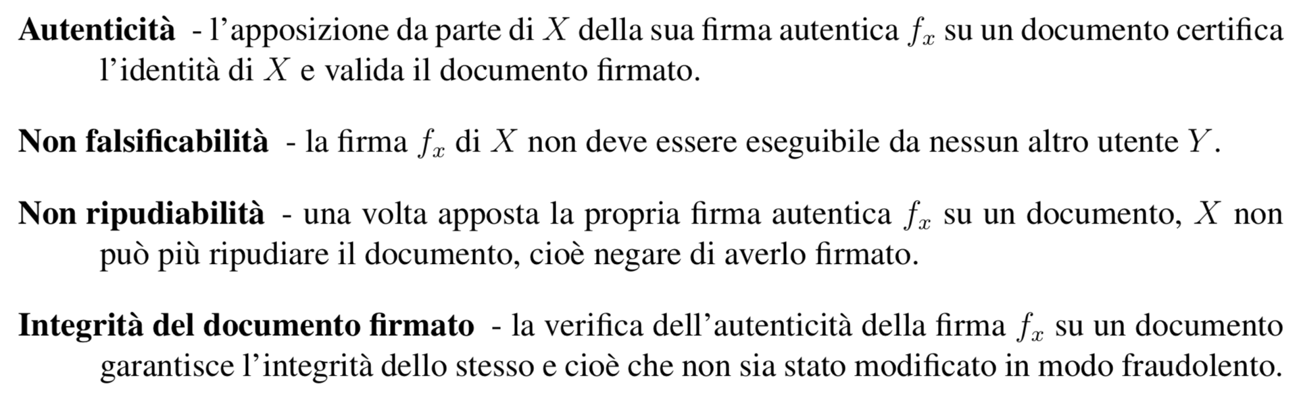
Autenticazione della sorgente:
firme numeriche

Slide 28
Problema dell’autenticazione del mittente
(firma numerica)
Una firma autentica f = D (Francesco Fabris)
potrebbe essere usata da un falsario in un momento successivo
F
Rimedio
si aggiungono allora informazioni di contesto (p.es. data, ora ecc)
f = D (Francesco Fabris, Trieste. martedì 16 maggio 2023, ore 09:50:32)
F

Slide 29
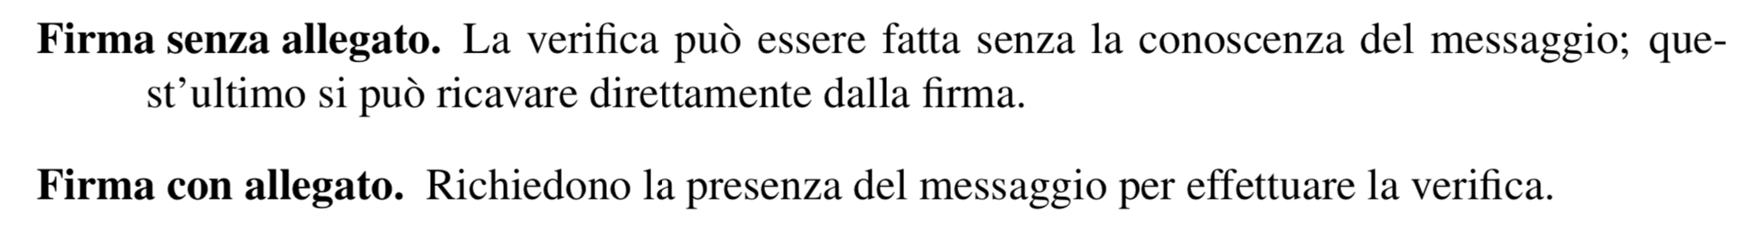
La prima classe è relativa a firme con messaggi brevi e/o a lunghezza costante
esempio: firma RSA
la seconda viene applicata su messaggi a lunghezza variabile
esempio: firma di ElGamal

Slide 30
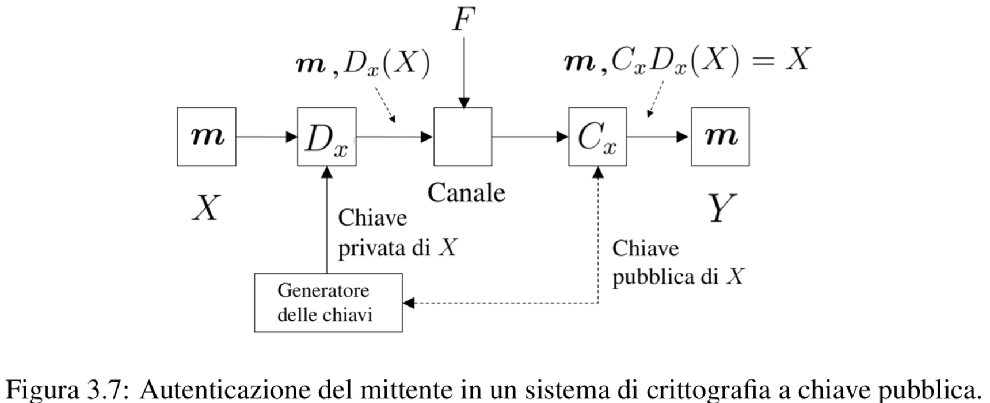

Slide 31

Schema completo di cifratura di un messaggio dotato di firma numerica
firma
cifratura
sul canale
X: m
f = D (m)
c = C D (m)
x
x
y
x
Canale controllato dalla spia
X
Y
decifrazione
Y:
c = C D (m)
f = D C D (m) = D (m)
y
x
x
y y x x
autenticazione della firma numerica
C C chiave pubblica
D D chiave privata
x y
m = C (f ) = C D (m)
x y
x x x x

Slide 32
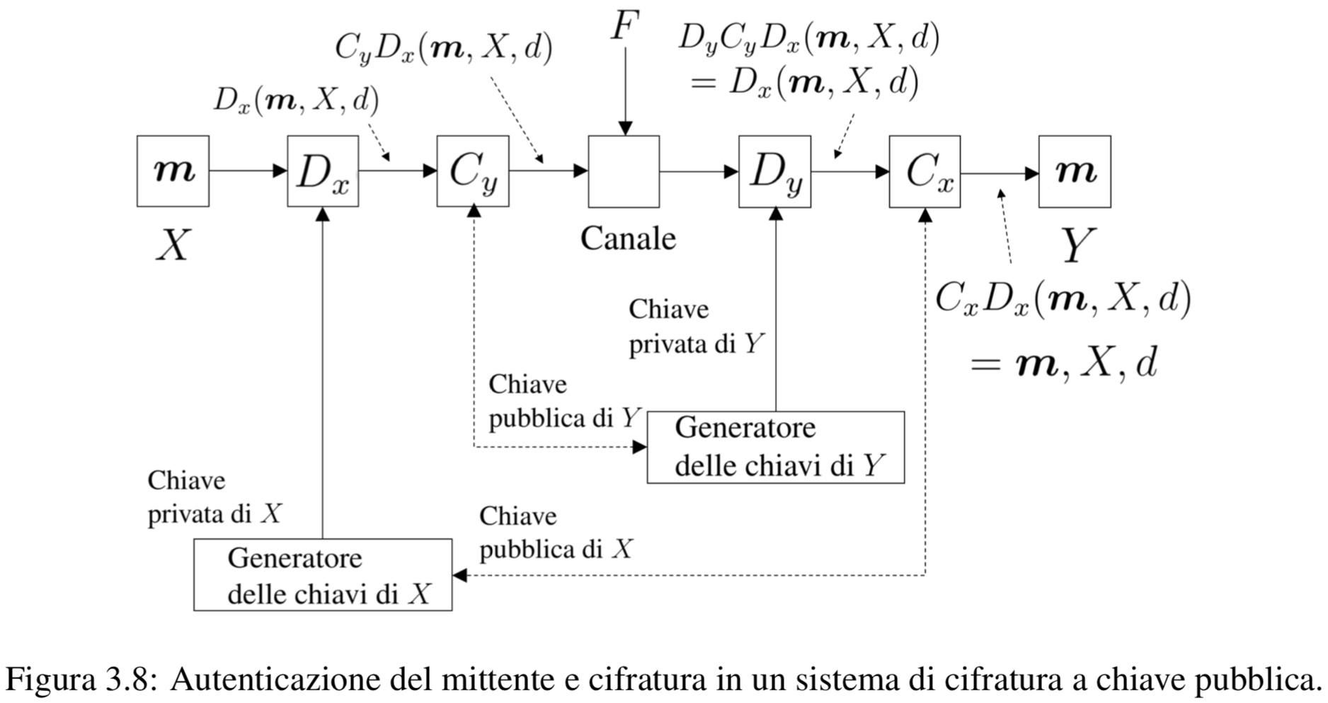
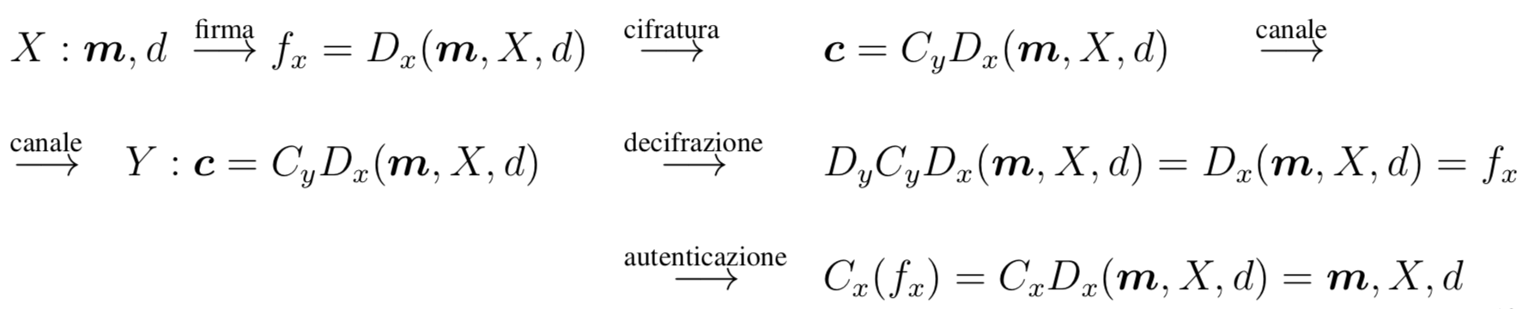

Slide 34
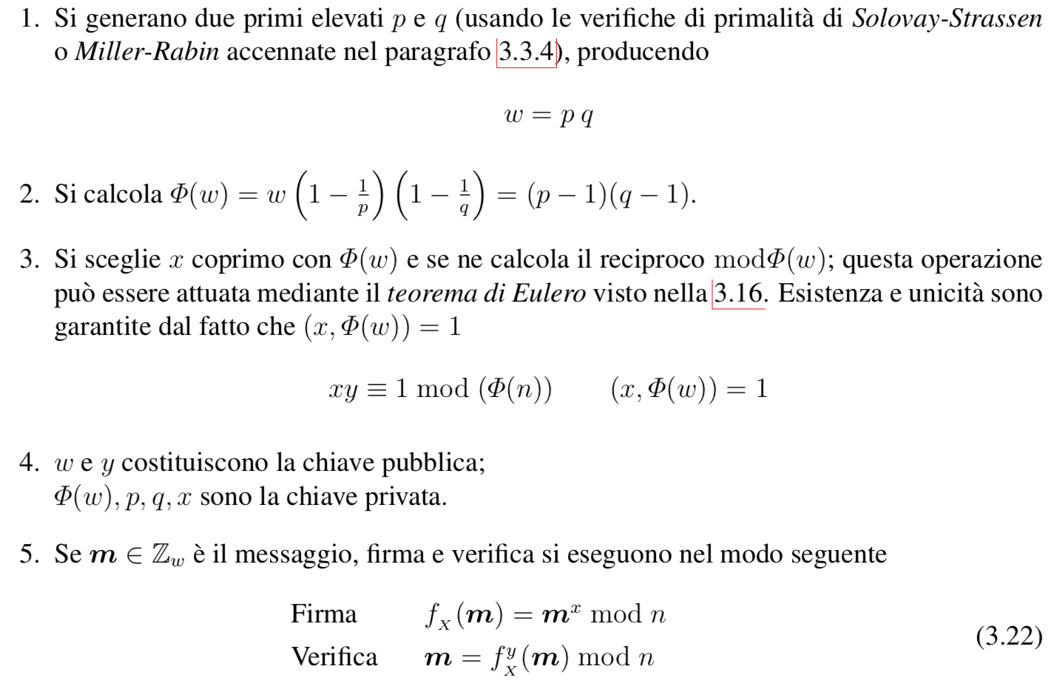

Firma numerica RSA

Slide 35
Esempio
p = 7 q = 13 w = 7⋅13 = 91 𝛷(91) = 72
x = 29 coprimo con 72
y = 29⁻¹ = 5 mod 72
chiave pubblica w = 91, y = 5
Firma di X m = 35 f_{X}(m) = 35²⁹ mod 91 = 42
Verifica f_{X}(m)^{y} = 42⁵ mod 91 = 35

Slide 36
Firma numerica di ElGamal
Capostipite delle tecniche di firma usate nello standard DSA del
FIPS (Federal Information Processing Standard)
Basata sull’esponenziazione modulare e sul problema del logaritmo discreto.
DSA è una variante dello schema di ElGamal
Nella firma numerica di ElGamal il mittente genera un parametro in modo
aleatorio, per poter costruire una firma sempre diversa anche a partire dallo
stesso messaggio trasmesso; questo consente di impedire eventuali attacchi
crittanalitici con testo in chiaro.

Slide 37
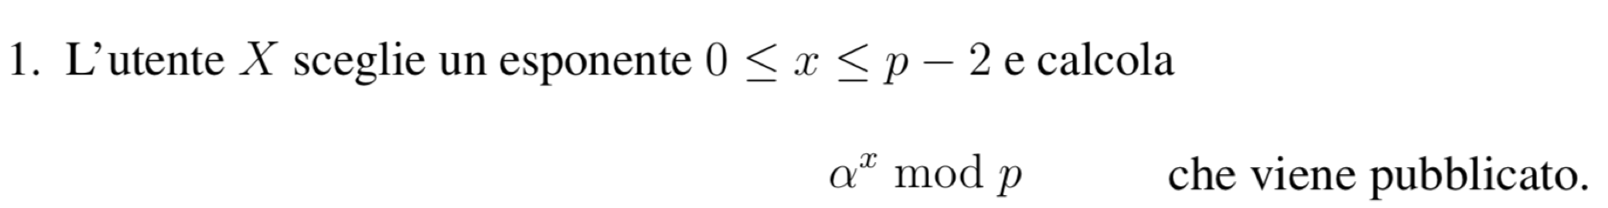
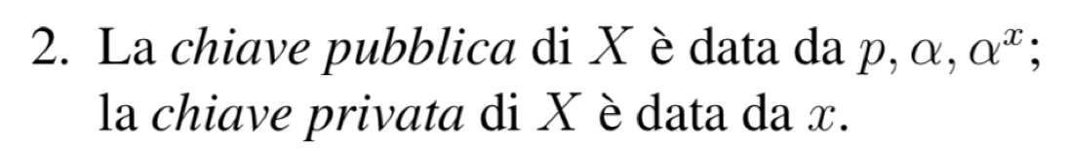
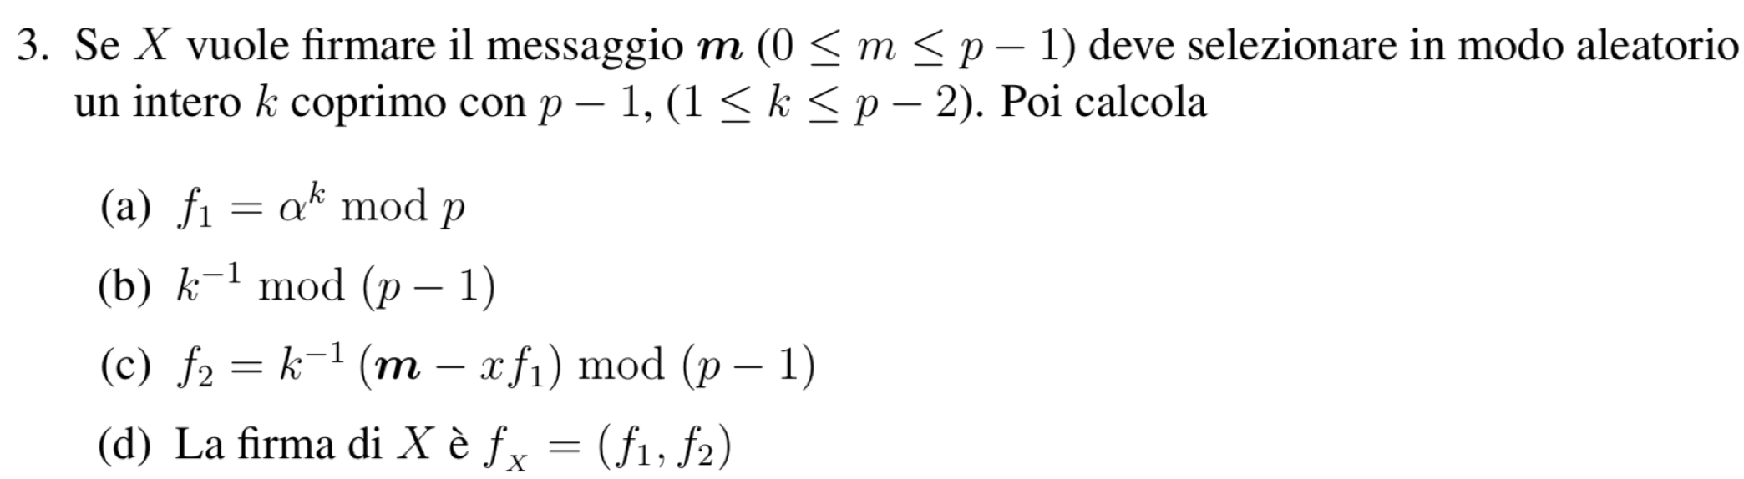
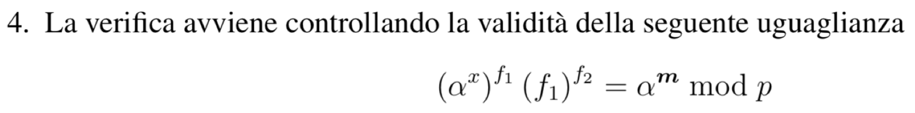
Firma numerica di ElGamal

Slide 38

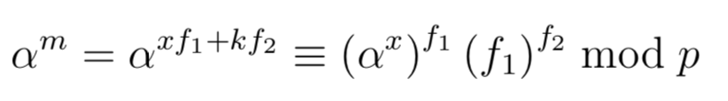

infatti:
3.
e dunque
3.

Slide 39


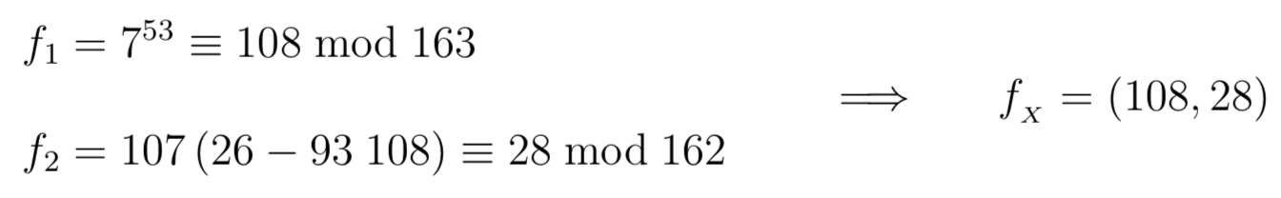
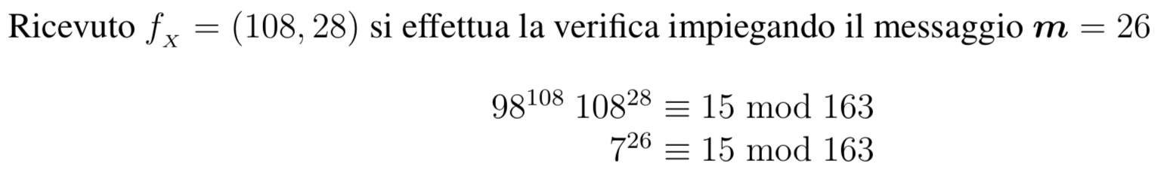


Esempio
scegliamo
coprimo con 162
calcoliamo

